Slide 1
Выполнила студентка группы РФ-31 Каролина Падуто
2019
Славянизмы в творчестве А.С. Пушкина

Slide 2
Славянизмы в современном русском языке играют значительную роль, составляют большую часть нашего языка. От лексического значения старославянизма зависит правильность восприятия не только самого слова, но и всего предложения, абзаца или произведения в целом.
Чтобы понять, какое огромное влияние старославянизмы оказали на современный русский язык, необходимо обратиться к творчеству А.С. Пушкина, ведь он является величайшим преобразователем не только литературной речи, но и языка в целом. С него начинается тот литературный язык, который существует по наше время.

Slide 3
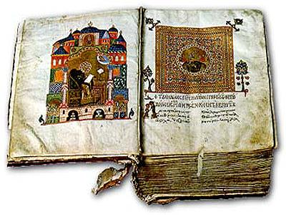
лавянизмы получили широкое распространение на Руси после принятия христианства, в конце Х в. В основном старославянские слова использовались для перевода греческих богослужебных книг. В памятниках древнерусской письменности (особенно в летописях) нередки случаи смешения старославянского и русского языков. Это свидетельствовало о том, что старославянизмы не были чуждыми заимствованиями и закрепились в русском языке как близкородственные.

Slide 4
онетические признаки славянизмов в современном русском языке
Старославянское сочетание | Примеры | Русское сочетание | Примеры
-ра- | обратный страна врата | -оро- | оборотный сторона ворота
-ла- | власы глава хладный | -оло- | волосы голова холодный
-ре- | жребий предать впредь | -ере- | жеребьевка передать вперед
-ле- | плен млеко шлем | -еле-/-ело- (-оло-) | полон молоко шелом
а- | агнец | я- | ягненок
е- | единый | о- | один
ю- | юродивый | у- | уродливый
-жд- | насаждение хождение | -ж- | насаживать хожу
-щ- (-шт) | бродящий освещение | -ч- | бродячий свеча
ра- | равный рассыпать | ро- | ровный роспись
ла- | ладья | ло- | лодка

Slide 5
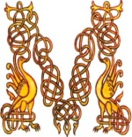
орфологические признаки
славянизмов в современном русском языке
Приставки | приставки воз- (воздать, возвратить), чрез- (чрезмерный), из- (избрать), низ- (низвергнуть), пред- (предпочитать), пре- (презирать)
Суффиксы причастий | -ущ-, -ющ-, -ащ-, -ящ- (тающий, горящий)
суффиксы | -знь (жизнь), -ын (гордыня, твердыня), -тв (клятва, жатва), -чий (кормчий, зодчий, купчий), -тай (глашатай), -тель (строитель, водитель)
Характерные первые части сложных слов | бого-, добро-, зло-, грехо-, душе-, благо- (богобоязненный, добродетельный, злодеяние, грехопадение, душеполезный, благословение)
Слова на -ие | действие, шествие

Slide 6
ольшинство славянизмов полностью освоены русским языком и воспринимаются как исконно русские слова, хотя и сохраняют в отдельных случаях книжный характер: дремлющий, рождение, помощь, освещение, единый и др.
начительная часть славянизмов была вытеснена из общего употребления исконно русскими словами. Именно эти старославянизмы (глас, врата, дщерь и т.п.) называются стилистическими, поскольку их употребление связано с выполнением определенных стилистических функций.

Slide 7
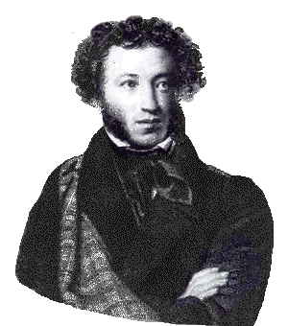
А.С. Пушкин – один из величайших реформаторов русского языка. Он завершил эволюцию литературного языка, используя достижения М.В. Ломоносова, В.К. Тредиаковского и совершенствуя их. Вместе со своими современниками Н.М. Карамзиным и В.А. Жуковским он предпринял грандиозный труд по построению новой русской литературы.

Slide 8
А.С. Пушкин использует славянизмы в своих стихотворениях, но, в отличие от произведений М.В. Ломоносова, они построены на принципах русского синтаксиса. Обилие славянизмов – лишь стилистический прием, а не следование высокому штилю. Пушкин перестает видеть в слове стилистический оттенок и вносит славянизмы в обыденный стиль речи.
сочинениях А.С. Пушкина за славянизмами окончательно закрепляются определенные стилистические функции: создание исторического колорита, патетического слога; они придают тексту мелодичность, выражают настроение автора.

Slide 9
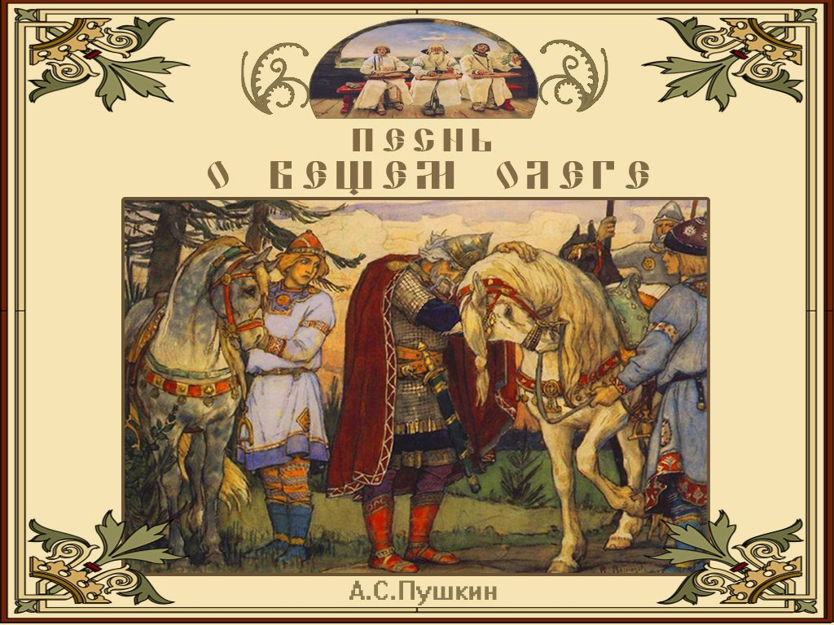
Рассмотрим употребление славянизмов

Slide 10
Как ныне сбирается вещий Олег
Отмстить неразумным хозарам;
Их села и нивы за буйный набег
Обрек он мечам и пожарам;
С дружиной своей, в цареградской броне,
Князь по полю едет на верном коне.
Славянизмы:
отмстить, набег, владыки, чело (лоб), воитель, отрада, врат, пращ (древнее оружие для метания камней), хранитель, бранное поле, чело и взор омрачилися, позлащённое стремя, отроки-други, у брега,на тризне (поминки), прах

Slide 12
аблица употребления старославянизмов
в стихотворении А.С. Пушкина «Пророк»
Слово | Признак старославянизма | Лексическое значение
празднословный | старославянское сочетание -ра- | Склонный к празднословию
влачился | старославянское сочетание -ла- | Тащиться, скитаться, тянуться
жаждою | старославянское сочетание -жд- | Необыкновенно сильное, страстное желание
пылающий | суффикс -ющ- | Ярко горящий, издающий сильный свет
глас | старославянское сочетание -ла- | Голос
воззвал | приставка воз- | Обращаться с призывом, звать
виждь | старославянское сочетание -жд- | Видеть
глагол | старославянское сочетание -ла- | Слово
вещий | старославянское сочетание -щ- | Предвидящий будущее, пророческий
пустыня (2) | суффикс -ын- | Большое, не заселенное людьми пространство, лишенное растительности
мрачной | старославянское сочетание -ра- | Исполненный печали, наводящий грусть, безрадостный, угрюмый

Slide 14
Я памятник себе воздвиг нерукотворный
Я памятник себе воздвиг нерукотворный, К нему не зарастет народная тропа, Вознесся выше он главою непокорной Александрийского столпа. Нет, весь я не умру – душа в заветной лире Мой прах переживет и тленья убежит – И славен буду я, доколь в подлунном мире Жив будет хоть один пиит.
Славянизмы:
Главою – ла // оло голова,
прах-ра // оро порох

Slide 15
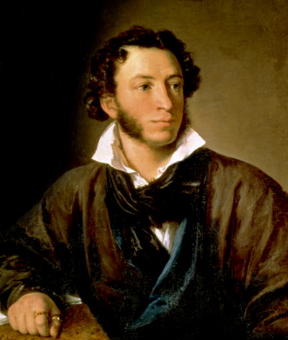
ыводы:
Славянизмы имеют довольно большой удельный вес в стихотворениях; большую часть их составляют семантические старославянизмы. Большинство семантических старославянизмов образовано при помощи присоединения к старославянским корням русских приставок и суффиксов.

Slide 16
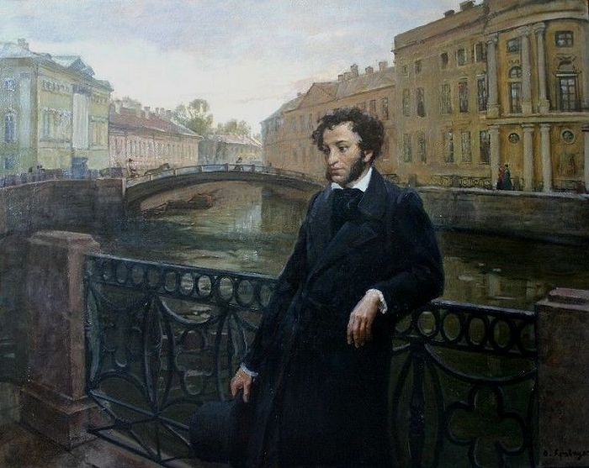
ыводы:
А.С. Пушкин использовал старославянизмы в своих произведениях в разных целях. В исследованных стихотворениях старославянская лексика имеет такие функции: создание библейского колорита и патетичного слога, создание определенной атмосферы, способствующей лучшему пониманию произведения в историческом контексте, обозначение темы и проблемы произведения лингвистическими средствами.

Slide 17
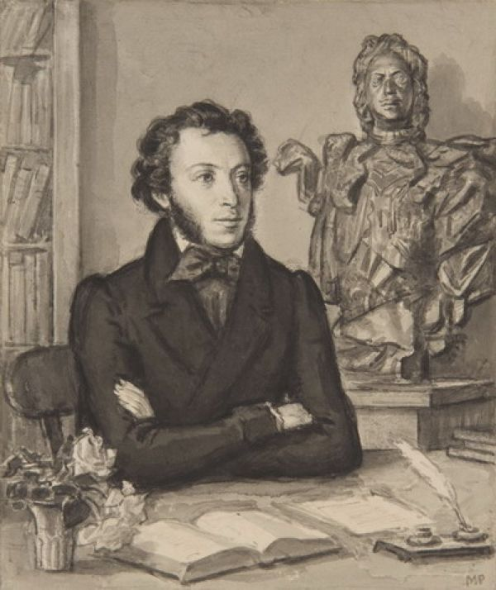
ыводы:
Старославянизмы имеют ряд фонетических и морфологических признаков, отличающих их от других слов. Наиболее распространенным признаками являются фонетические, а именно различные неполногласные сочетания (-ра-, -ла-, -ре-, -ле-). На втором месте находится употребление суффиксов и приставок, имеющих старославянское происхождение (-тв-, -ущ-, -ющ-, -ын-, воз-, пре-).

Slide 18
пасибо
за внимание!

